Slide 1
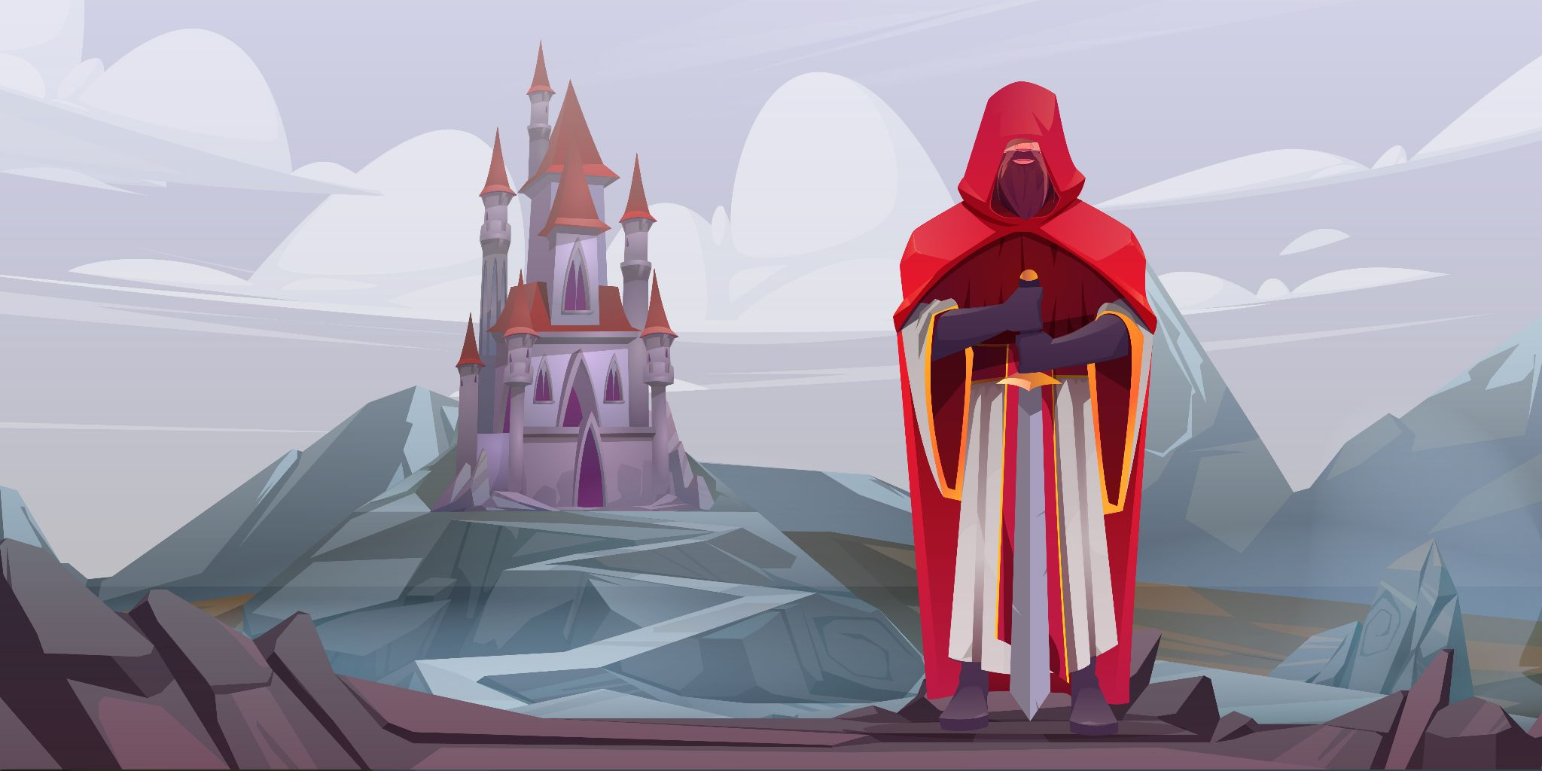
Batalha de Reinos
Equipe DesorientaçãoAObjetos
Matheus Gasparotto Lozano – RA 247275
Eduardo Rambauske Pereira Pinto – RA 247055

Slide 2
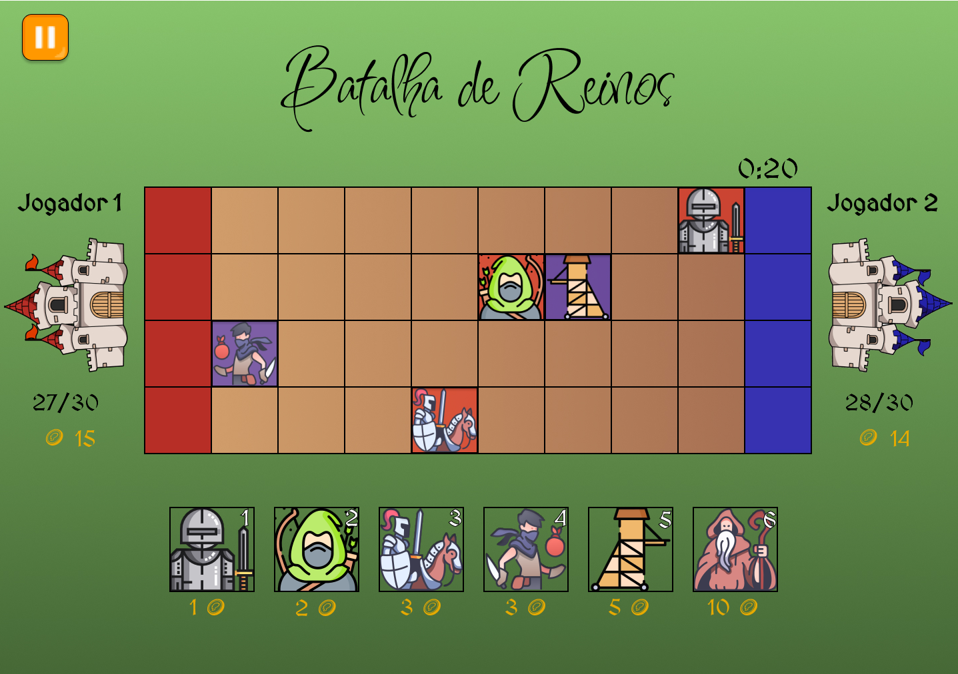
Mecânica do Jogo
Jogador 1 joga com o teclado, apertando as teclas correspondentes ao jogador e à casa.
Jogador 2 joga com o mouse, clicando na tropa e, em seguida, na casa.
As tropas só podem ser colocadas nas laterais do tabuleiro (casas indicadas).
Vence o jogador que destruir primeiro a base do oponente.
As tropas se movimentam em direção à base inimiga, mas sempre param a 1 quadrado de distância, possibilitando a defesa.

Slide 3

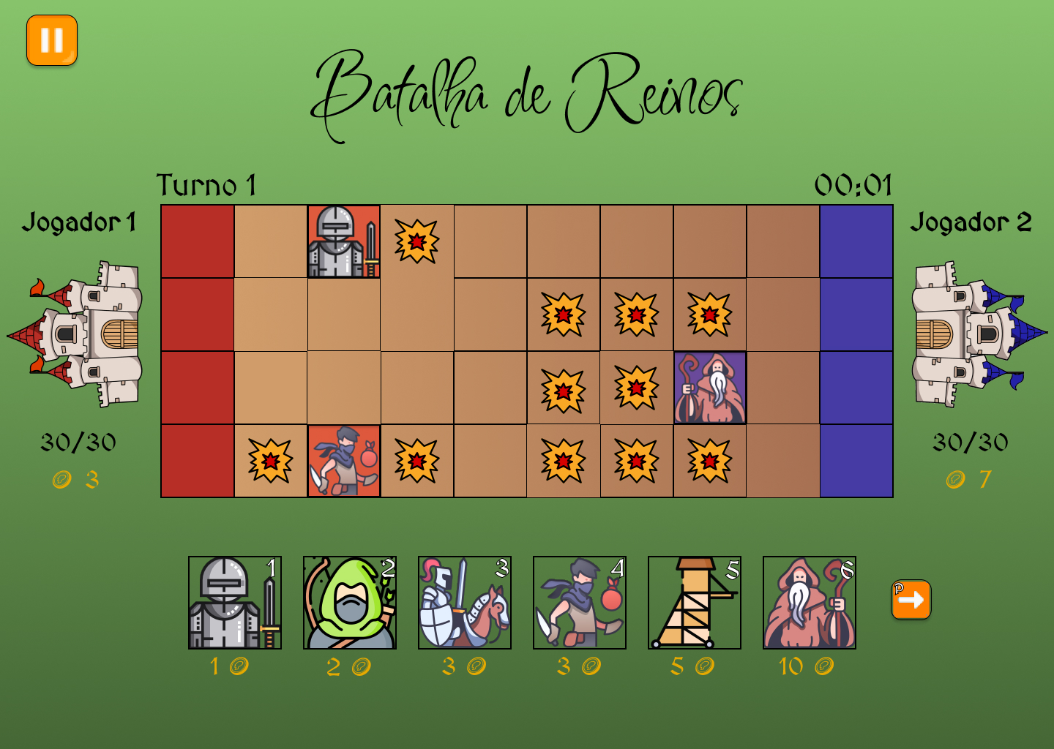


Cada tropa apresenta atributos únicos: vida, dano por golpe, área de ataque, velocidade de deslocamento e custo de treinamento.
❤ 4 💥2
Alcance 1
Move 1 casa
❤ 2 💥3
Alcance 1 e -1 (com dobro de ataque)
Move 1 casa e pula tropas sozinhas
❤ 6 💥5
Alcance 3x3 (incluindo a sua coluna)
Move 1 casa

Slide 4
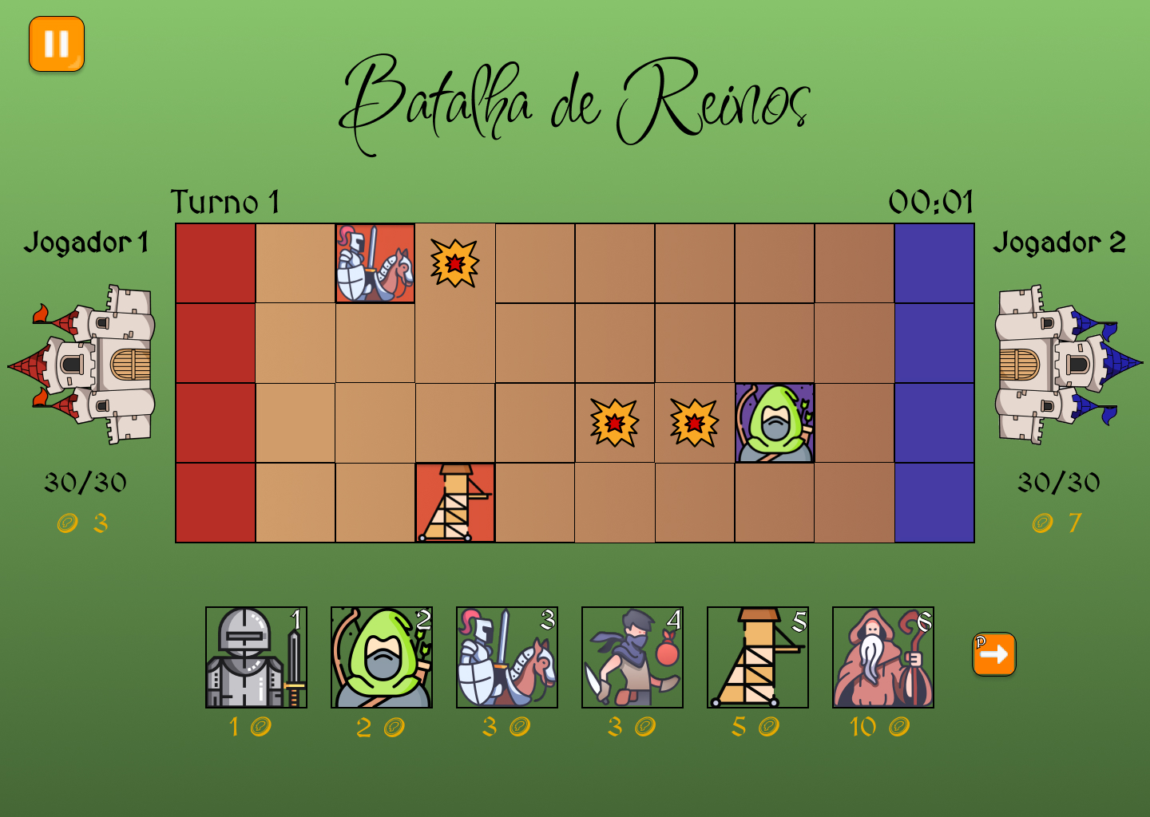


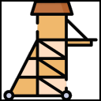
❤ 6 💥4
Alcance 1
Move 2 casas
❤ 2 💥2
Alcance 2
Move 1 casa
❤ 10 💥0
Alcance 0
Move 1 casa
Bloqueia o mago

Slide 5



Além disso, há também poções, itens especiais que aparecem aleatoriamente no tabuleiro a cada 7 turnos nas fileiras centrais e alteram o desempenho dos personagens.
Dobra vida da tropa que a pegou - 40% de chance de aparecer
Dobra o ataque da tropa que a pegou - 40% de chance de aparecer
Dobra o ataque e vida da tropa que a pegou - 20% de chance de aparecer

Slide 6
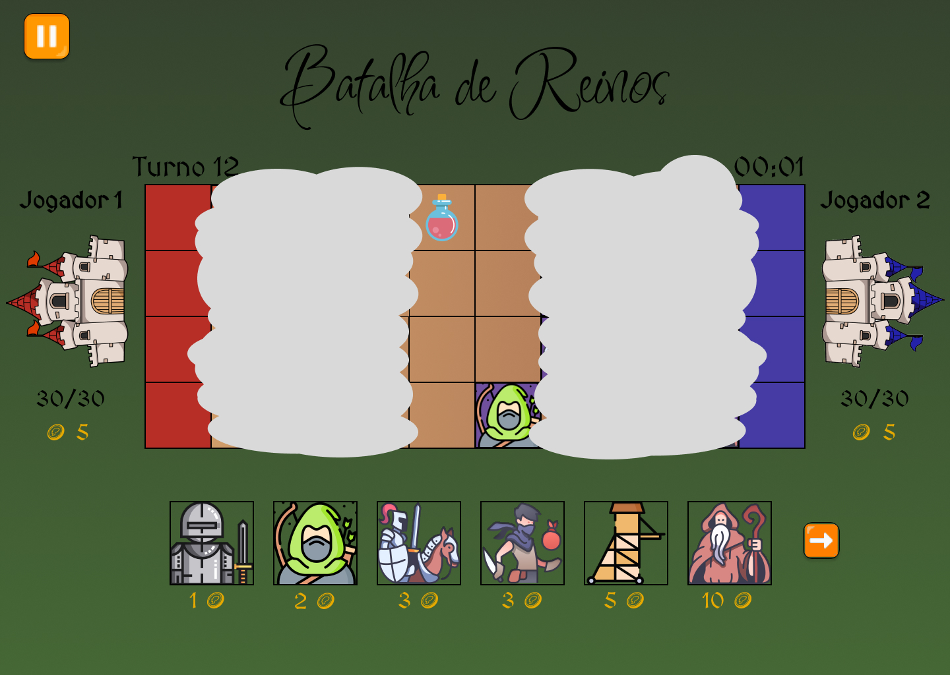
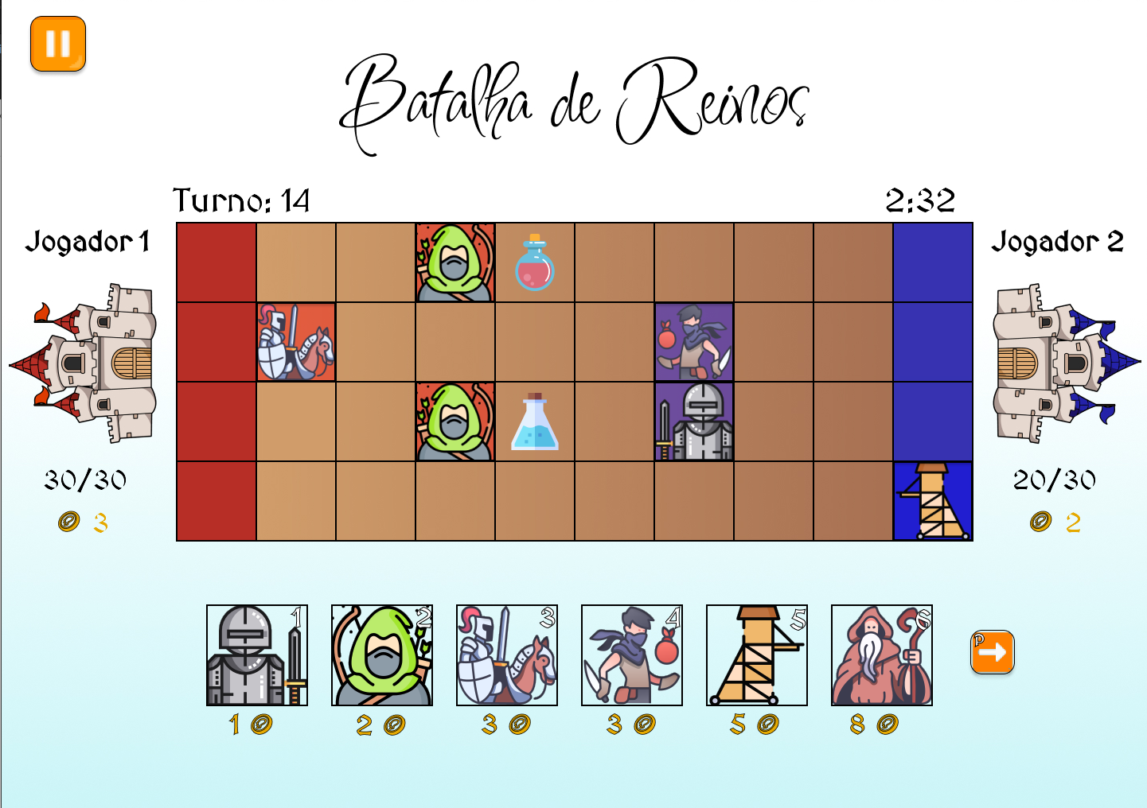
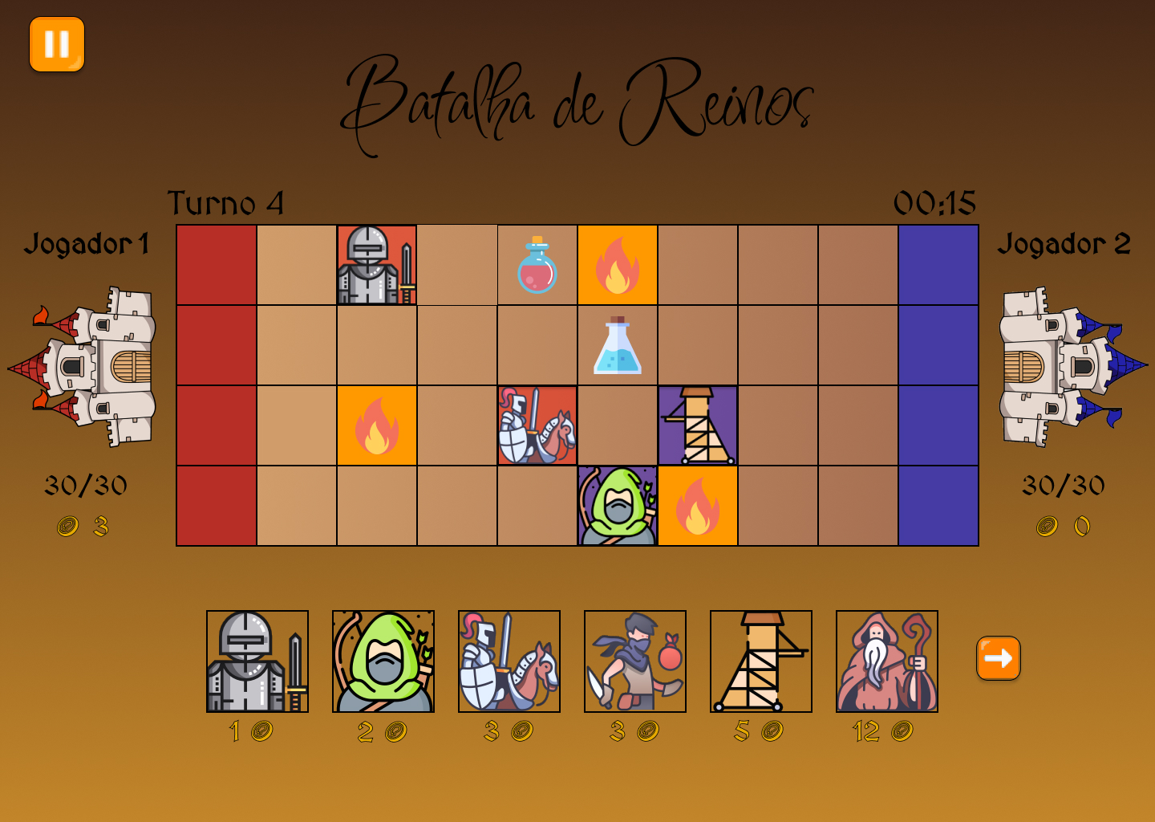
Por fim, há também diferentes biomas que aparecem de 10 em 10 turnos, que interferem no custo e nos atributos de alguns personagens, bem como apresentarem características únicas.

Slide 7
Névoa
Nenhuma consequência direta às tropas no tabuleiro, mas apresenta uma dificuldade para os jogadores, que terão de se lembrar de tropas treinadas por seu oponente.

Slide 8
Neve
Diminui alcance e dano do Mago, mas também reduz o seu custo.
Diminui a velocidade do Cavaleiro.
Aumenta o dano do Arqueiro e Ladino.

Slide 9
Vulcão
Aumenta o dano do Mago, mas também aumenta o seu custo.
Faz casas do tabuleiro terem fogo, que tira 1 de vida de tropas que passam por elas.

Slide 10
Agora, vamos para o jogo!

Slide 11
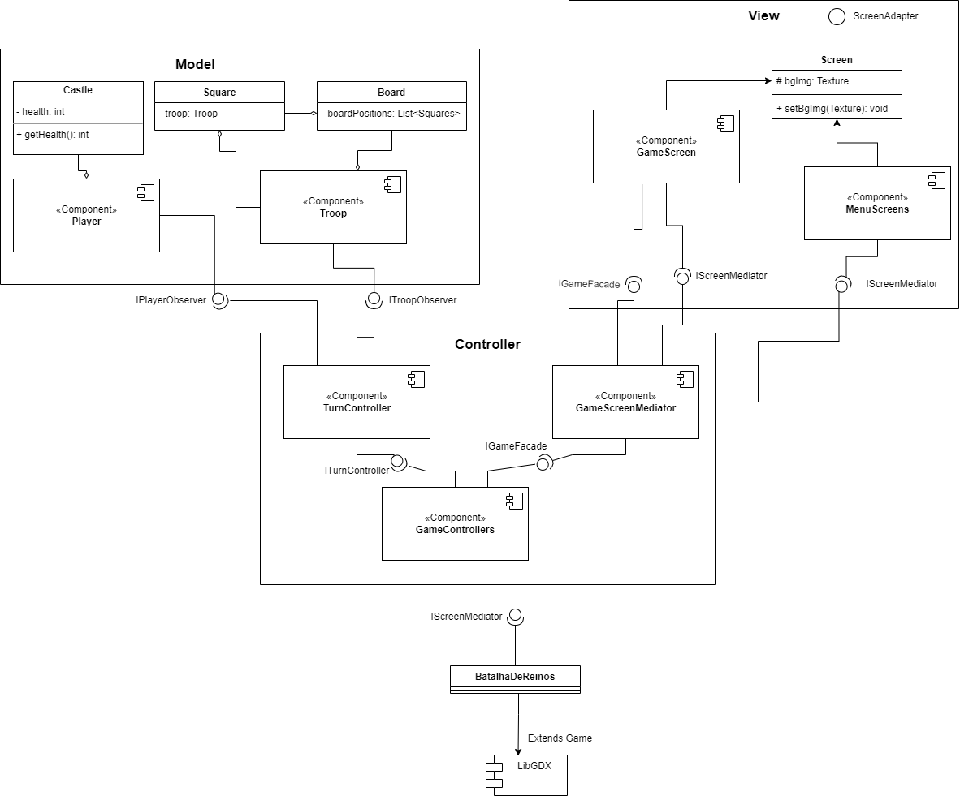
Diagrama Arquitetura

Slide 12
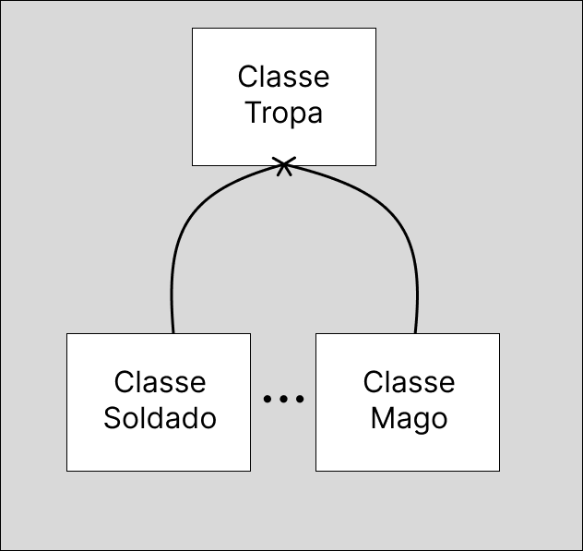
Destaques de código
Polimorfismo entre as tropas (herdeiras de uma classe abstrata), para a utilização de métodos comuns para atacar e se mover, independentemente da implementação na subclasse.
Também foi usado herança e polimorfismo para representar as diferentes telas do jogo, para podermos criar e renderizar a interface gráfica sem nos importarmos com a tela específica que está sendo exibida.

Slide 13
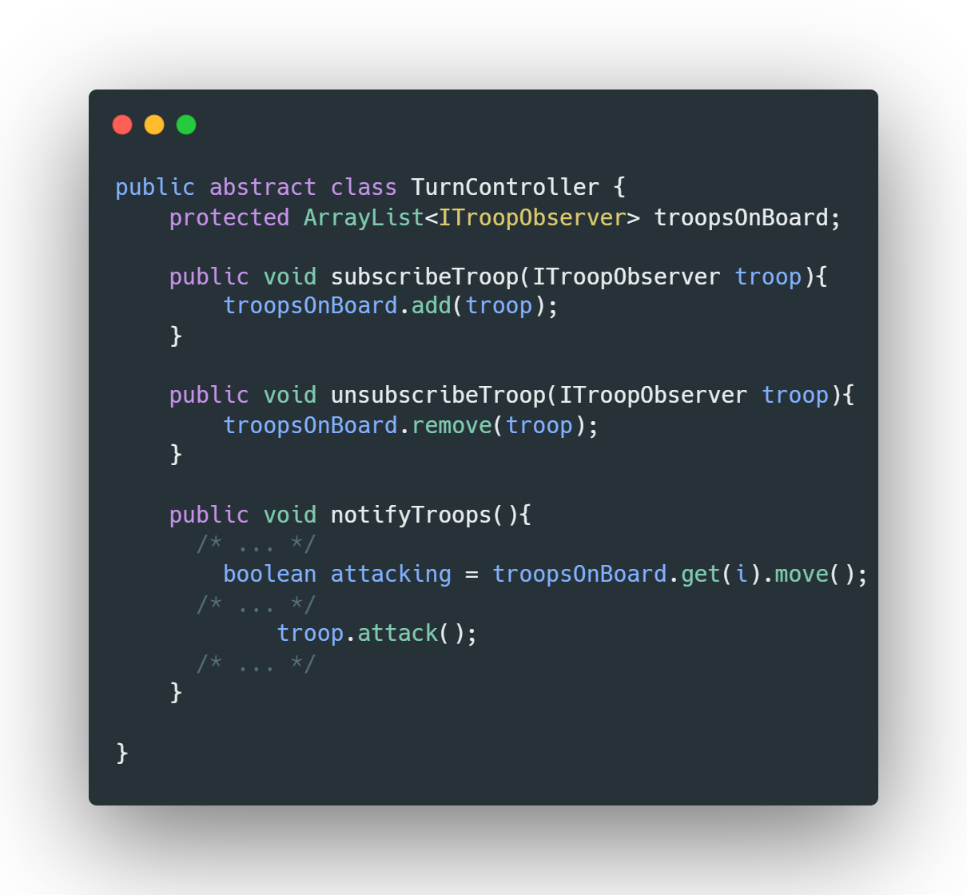
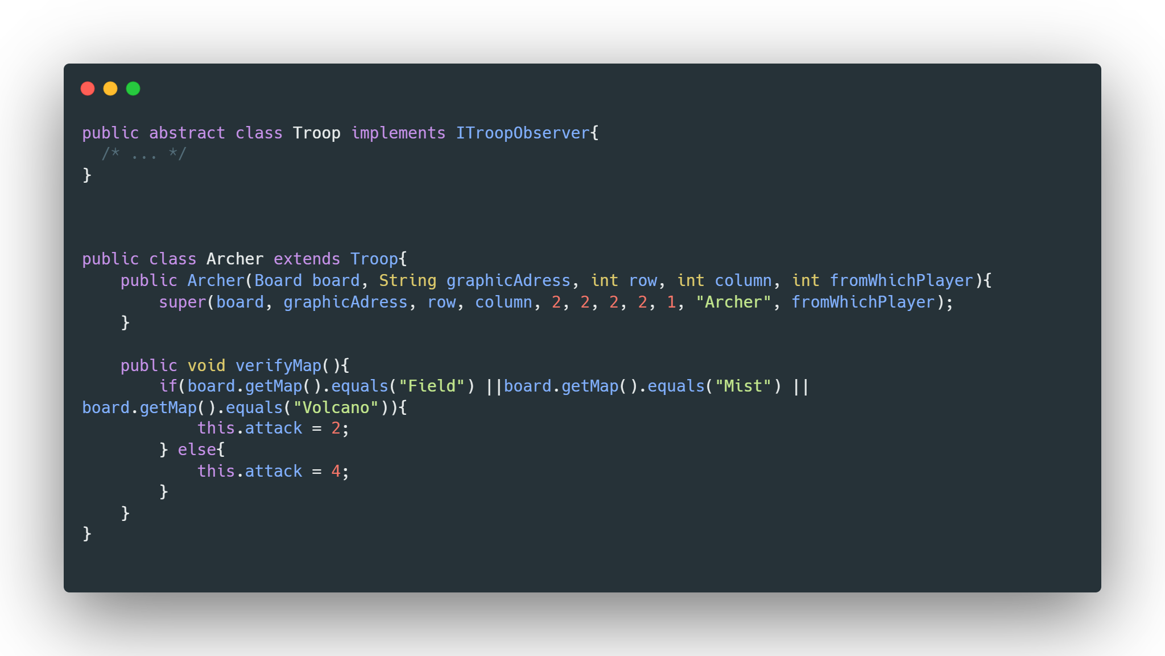

Slide 14
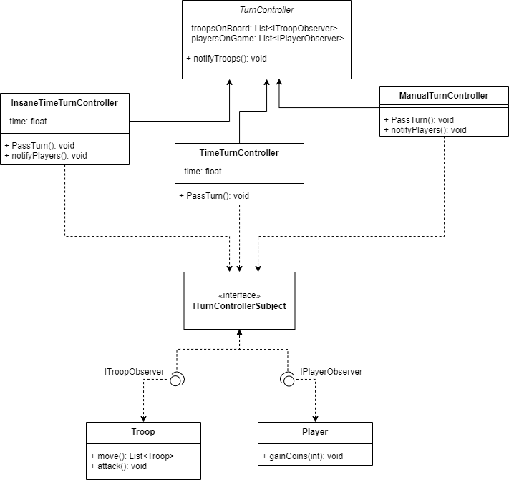
Sistema de turnos por meio do Design Pattern Observer.
Transformamos o Subject em um Strategy, para criar diferentes modos de jogo, passando de turno manualmente ou por tempo.

Slide 15
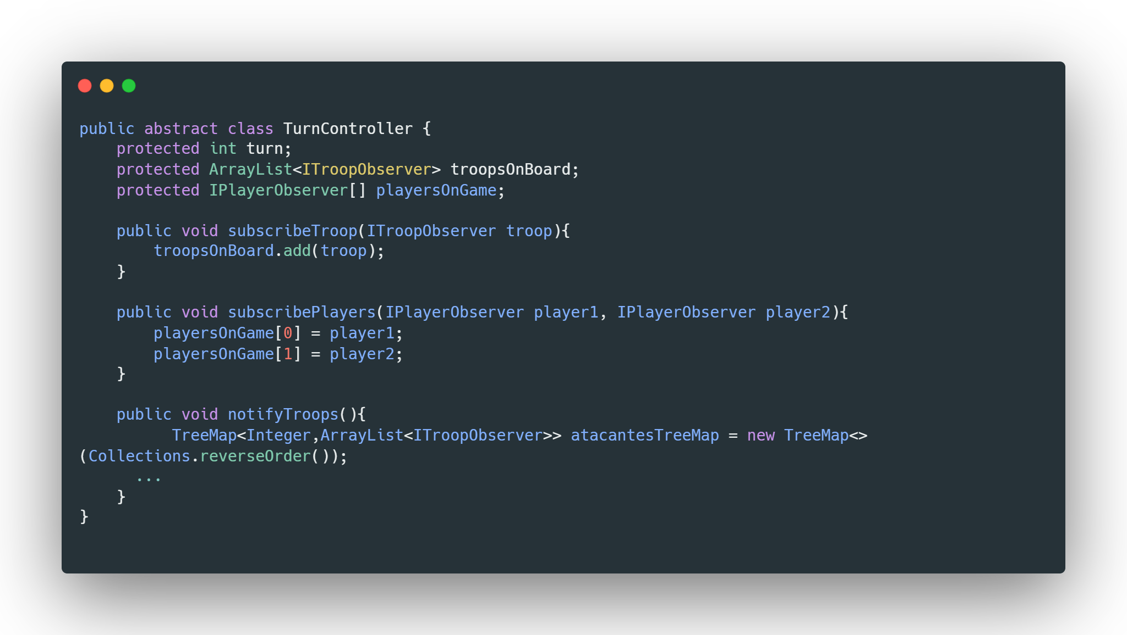

Slide 16
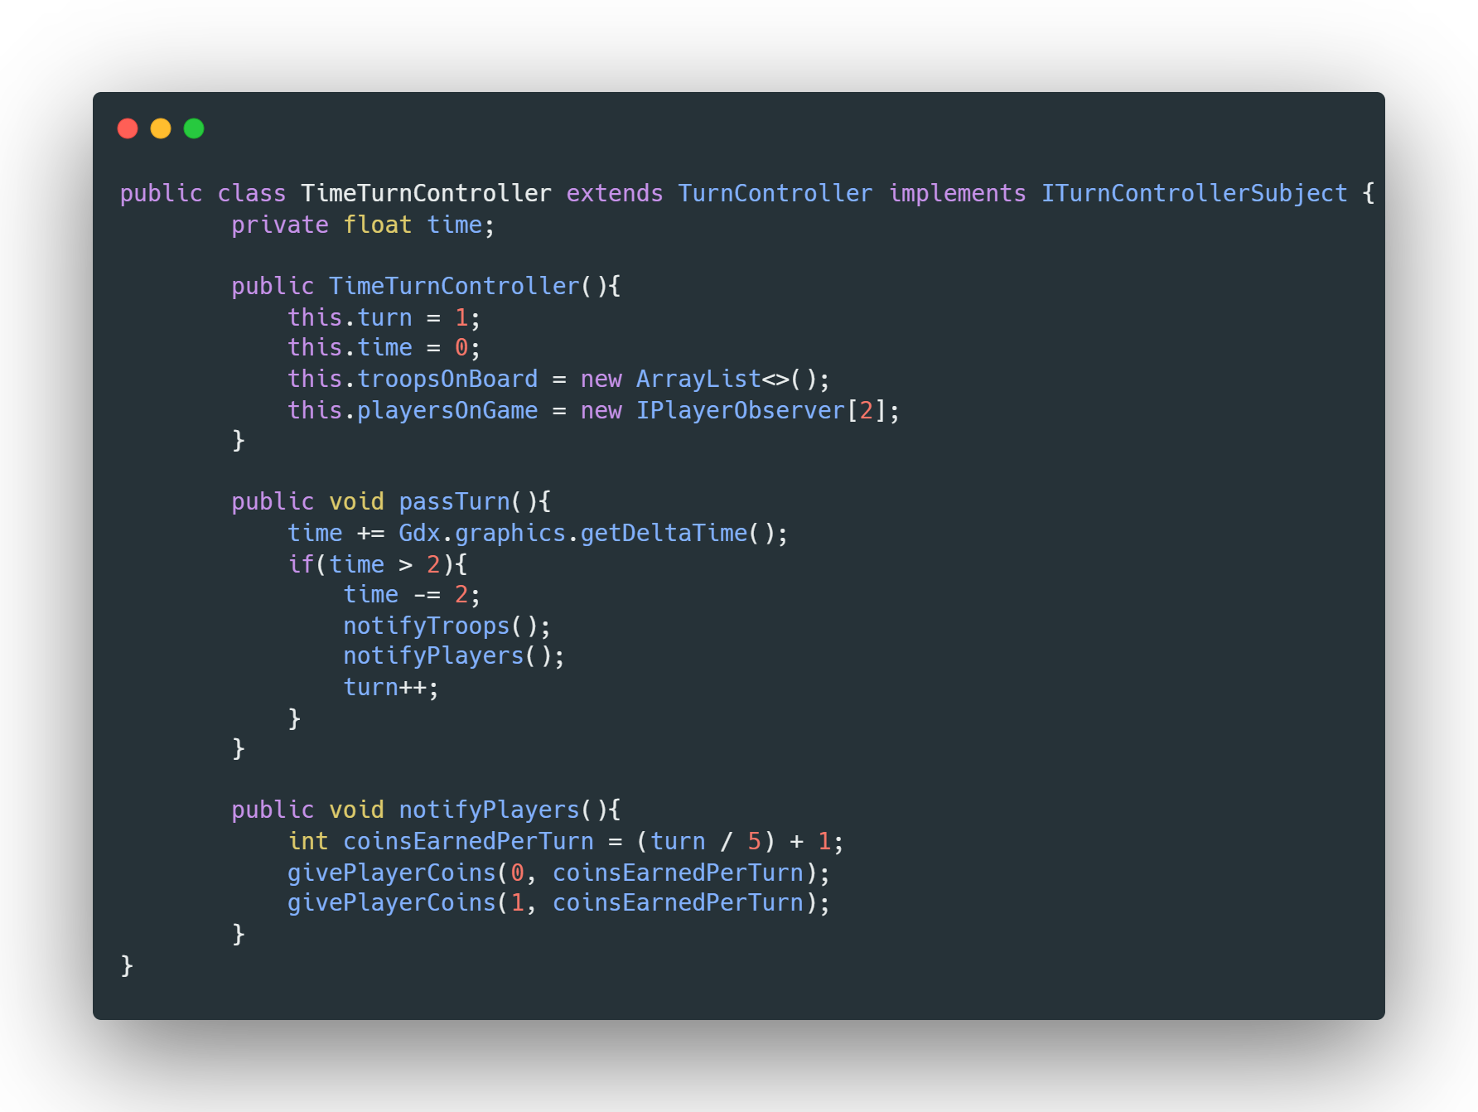
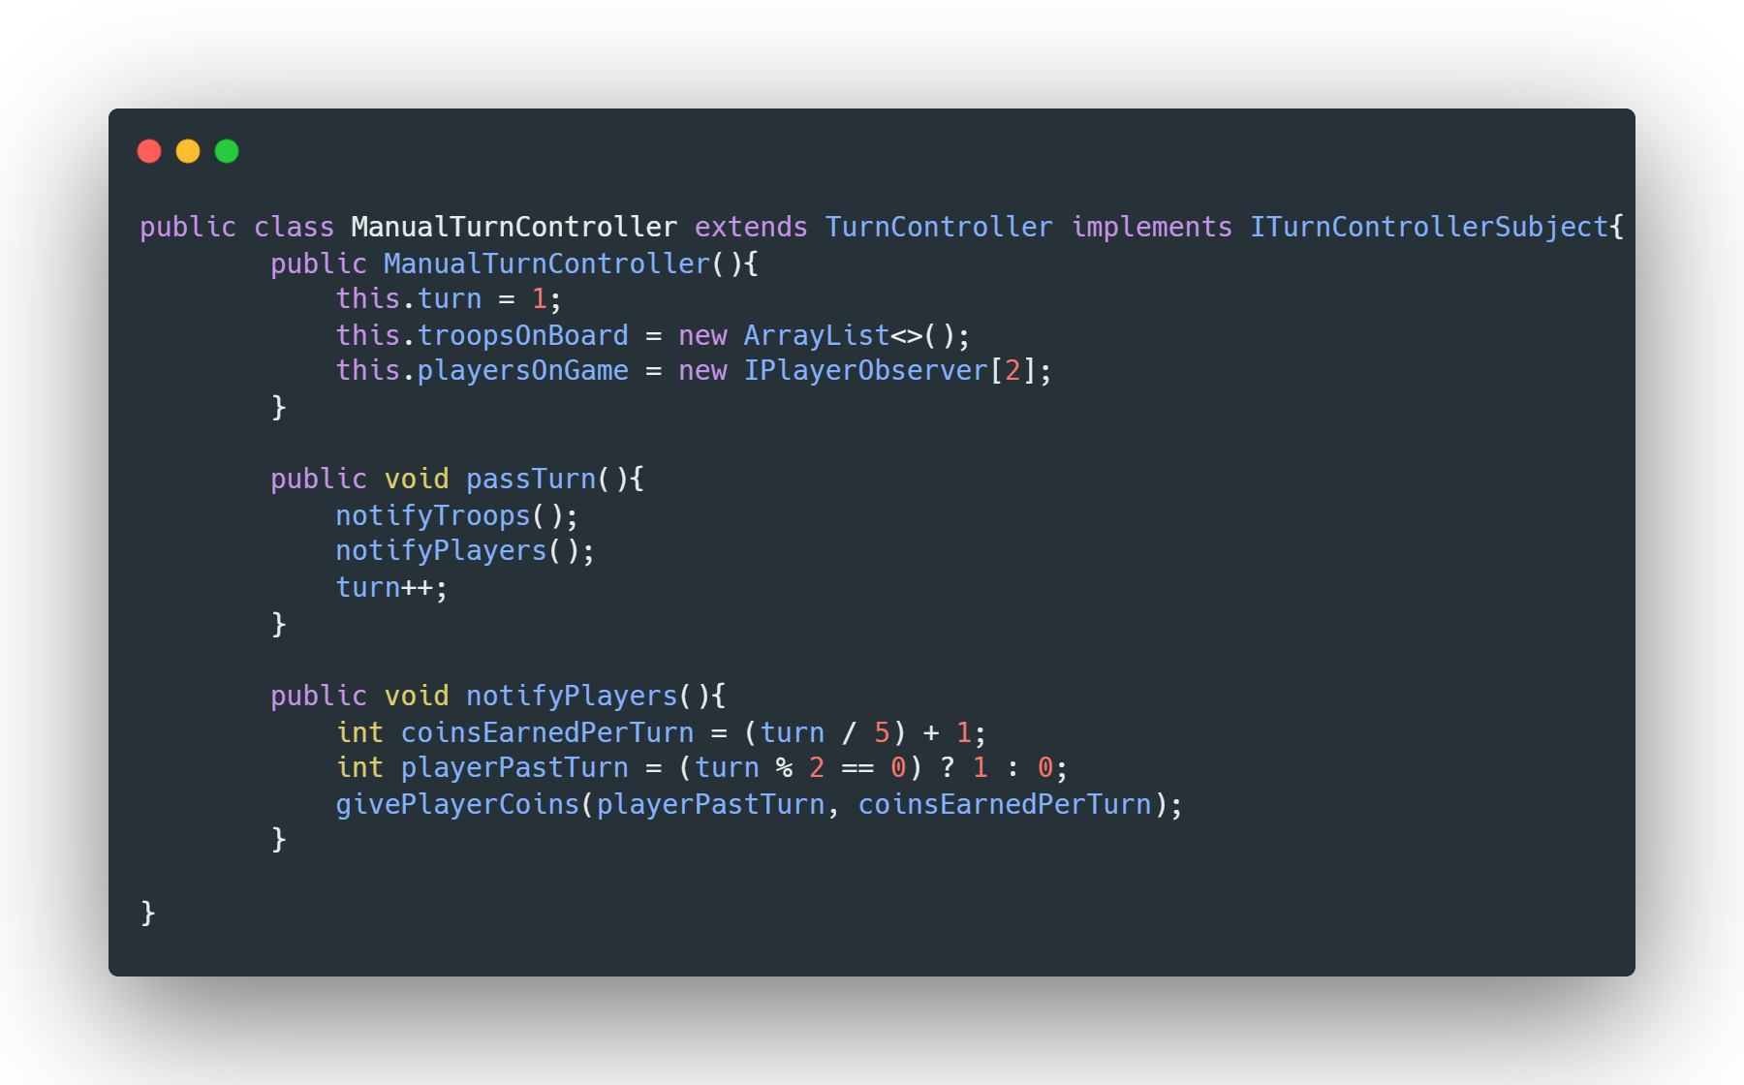

Slide 17
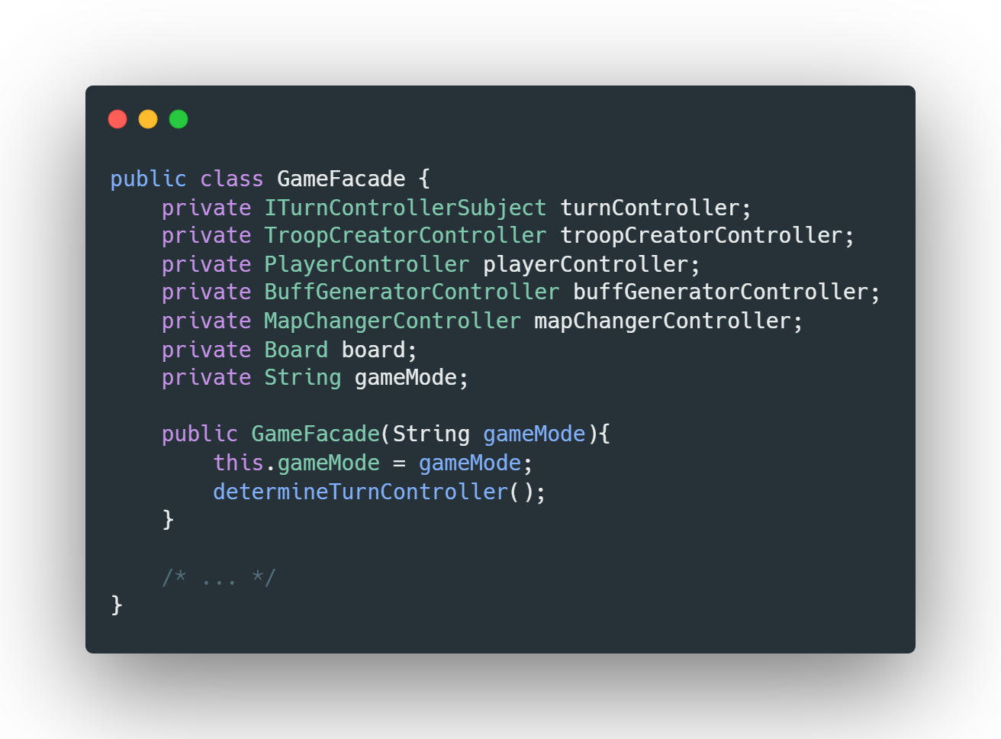
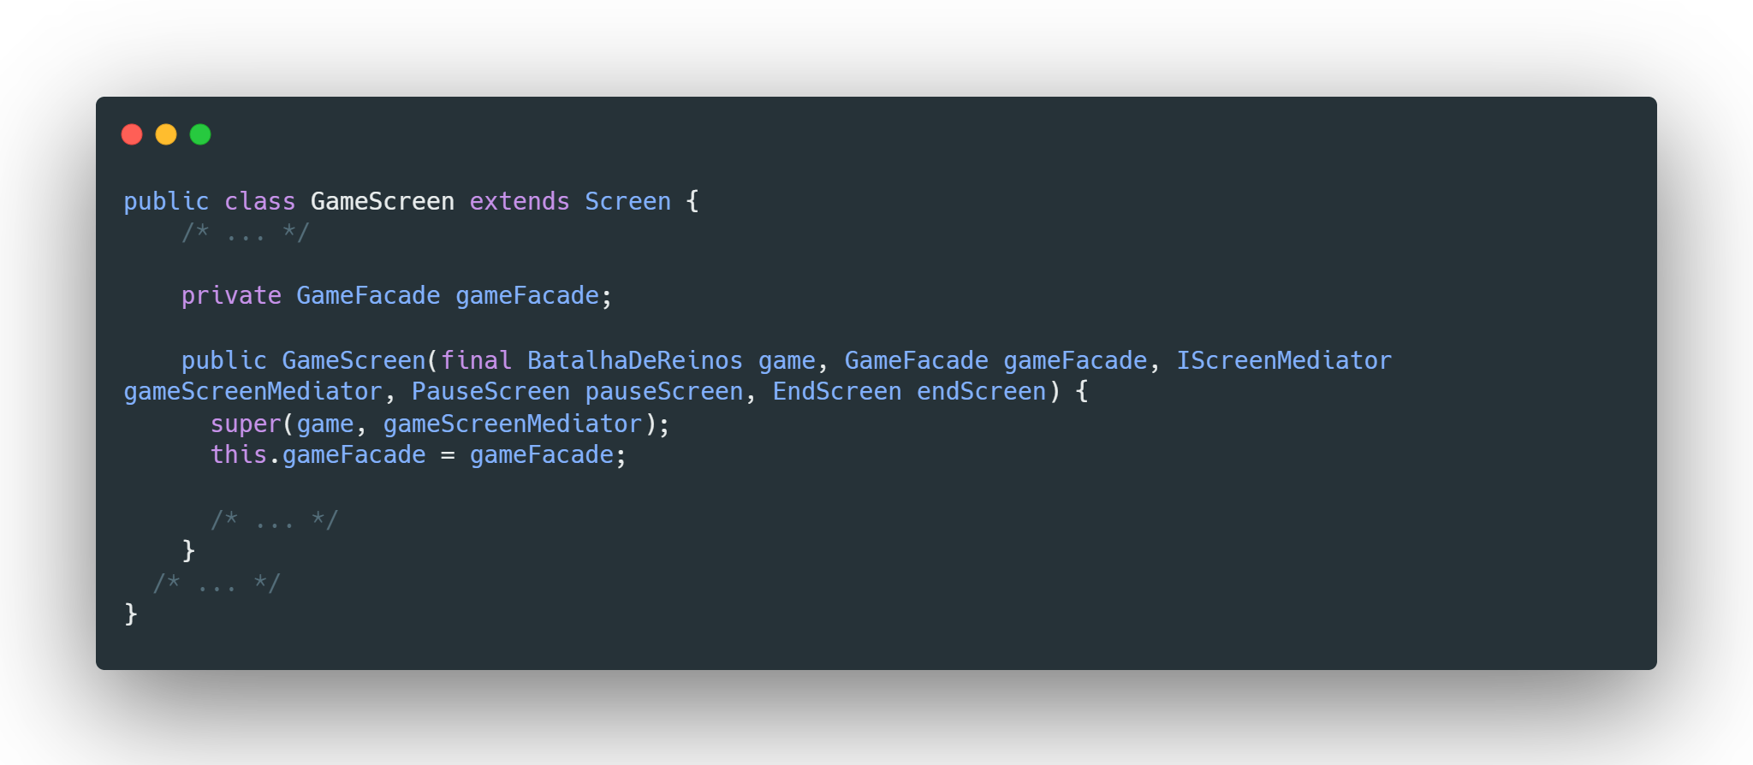
Utilização de um Facade para reunir os controllers utilizados pelo jogo e os conectar com a view de uma forma melhor, por meio de interfaces.

Slide 18
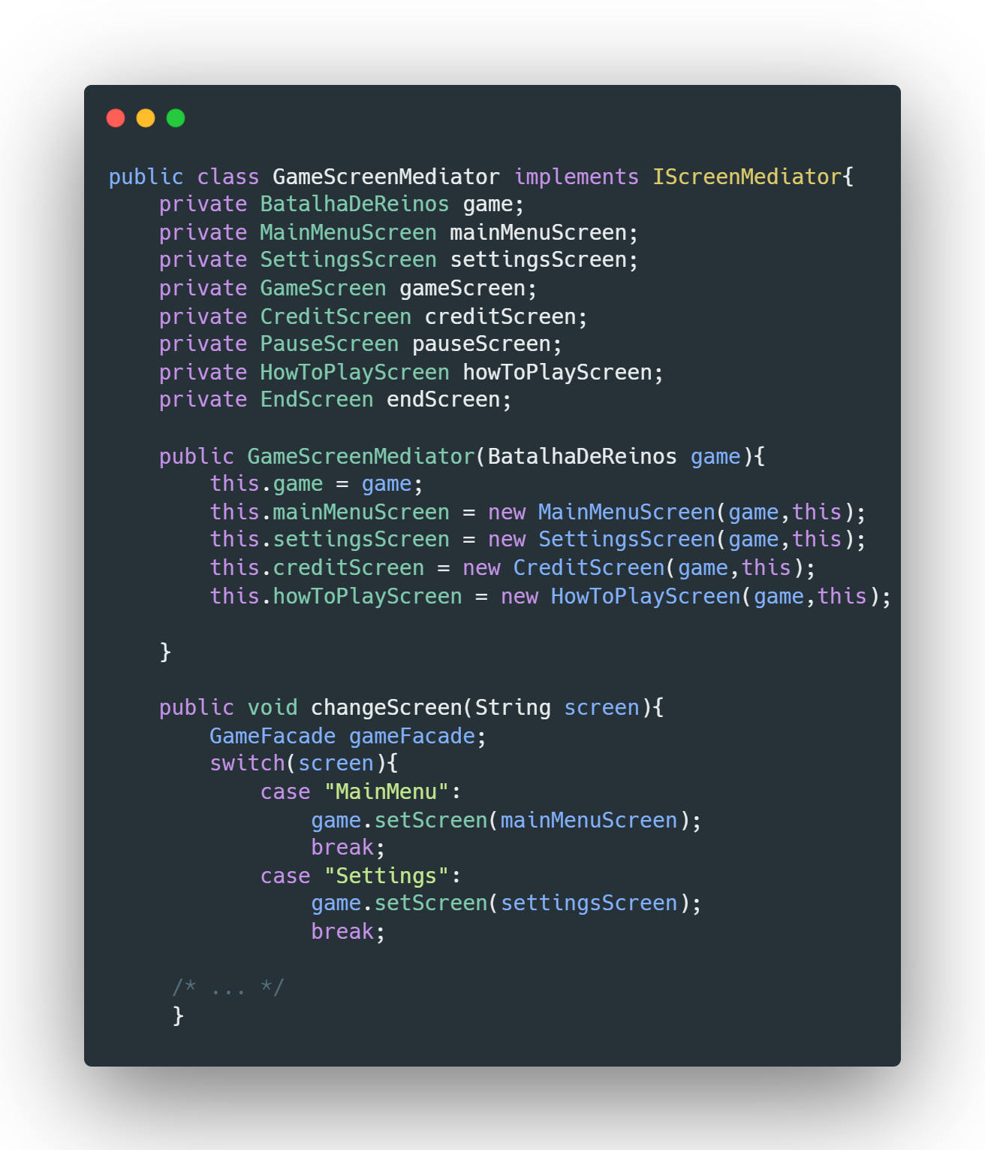
Utilizamos o Design Pattern Mediator para a transição entre Screens no programa.

Slide 19
Obrigado a todos pela atenção!

